Slide 1
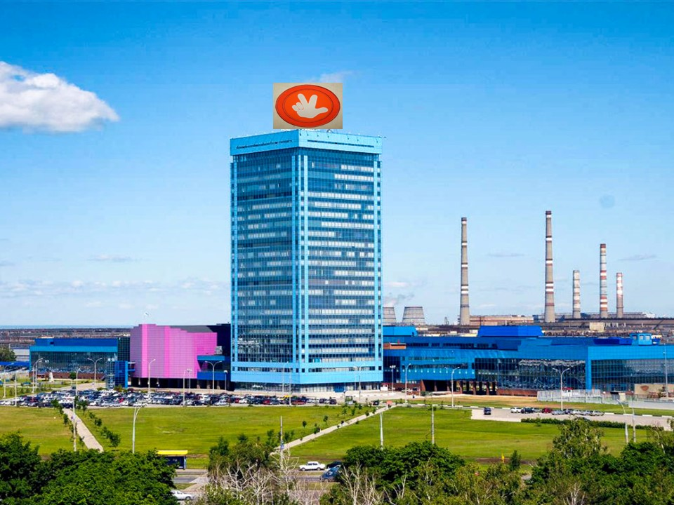
Творческий проект «Автофайер- завод будущего»
Подготовила:
Ростова Вера Викторовна
Воспитатель МБДОУ «Детский сад №2»
г.о. Самара

Slide 2
Актуальность
Основная цель проекта- трудно представить себе современный мир без автомобилей. Ведь автомобиль- это помощник в любой работе. Кроме того практически в каждой семье есть свой легковой автомобиль. В Тольятти есть самый крупный завод по автомобилестроению «Автоваз», где трудятся тысячи людей. Они собирают на конвейерах двигатели, сваривают кузова, а затем окрашивают их. Работа на заводе очень тяжела и опасна, требующая много сил и времени.
Нам пришла идея создать и построить свой завод по изготовлению автомобилей в городе Самара «Автофайер», где труд людей облегчают роботы- помощники. Ведь роботы могут работать круглые сутки, без выходных и остановок, что очень важно для беспрерывного производства автомобилей.

Slide 3
Цель: Воспитание нравственно-патриотических качеств личности детей старшего дошкольного возраста через ознакомление с историей одного из промышленных предприятий родного города.
Задачи проекта:
• Развивать интерес к изучению истории родного города, в том числе к его промышленным объектам.
• Познакомить детей с промышленным предприятием, находящимся в городе Тольятти.
• Рассказать о работе завода; его истории.
• Сформировать убежденность в социальной значимости труда.
• Воспитывать чувства уважения и благодарности к людям, работающим на предприятиях города, к результатам их труда.

Slide 4
Ожидаемые результаты
С помощью роботов на создание одного автомобиля у нас выходит намного меньше времени, чем если это делалось вручную. Наш завод «Автофайер» выполняет сразу несколько задач:
Облегчает труд человека
Ускоряет процесс сборки
Повышает качество автомобиля

Slide 5
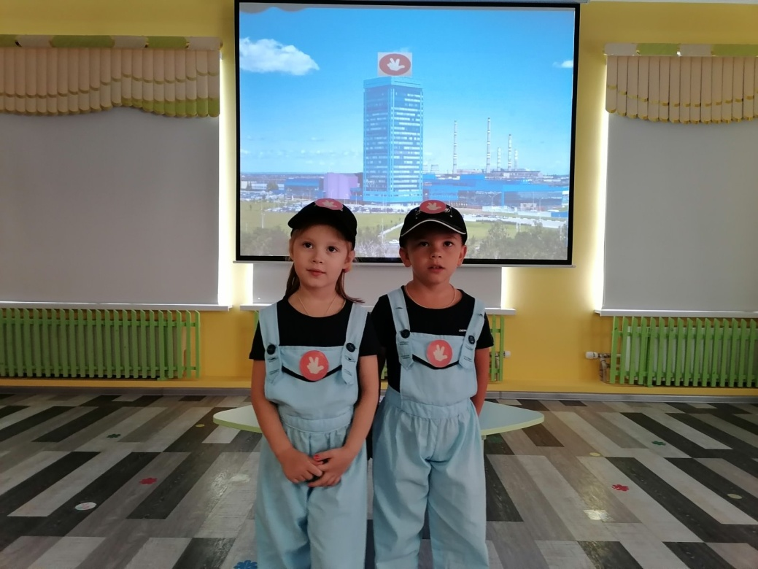
Участники проекта:
старший воспитатель;
воспитатели группы;
дети;
родители детей.

Slide 6
Продолжительность проекта:
- краткосрочный (ноябрь 2020 уч.год).
Вид проекта: групповой, творческий.
Проект реализуется по двум направлениям:
1. Совместная деятельность с детьми.
2. Взаимодействие с родителями

Slide 7
Реализация проекта:
Подготовительный этап
Постановка проблемы
Распределение информации по разным направлениям, организовать сбор информации о заводе и машинах.

Slide 8
Реализация проекта
Основной этап
Оснащение предметно-развивающей среды
Организация совместной деятельности с детьми, проведение познавательных НОД соответствующей тематики.
Консультация для родителей «История завода «Автоваз»».
Консультация для родителей «Автомобильная промышленность»
Повышение творческой активности и сплоченности педагогов, родителей, детей.

Slide 9
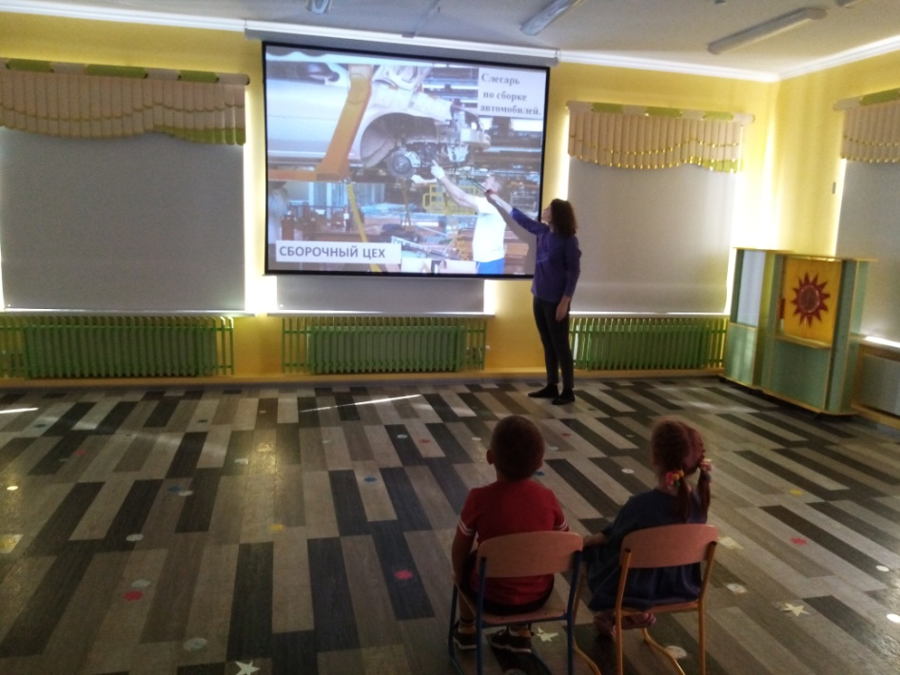
Реализация проекта Основной этап Виртуальное путешествие «Автоваз»

Slide 10
Реализация проекта Основной этап Пригласили в гости специалиста по сборке машин - слесаря- сборщика.

Slide 11
Реализация проекта Основной этап Физическая культура Подвижная игра «Автомобили

Slide 12
Художественное творчество Рисование на тему: «Наш завод», Конструирование «Автофайер»

Slide 13
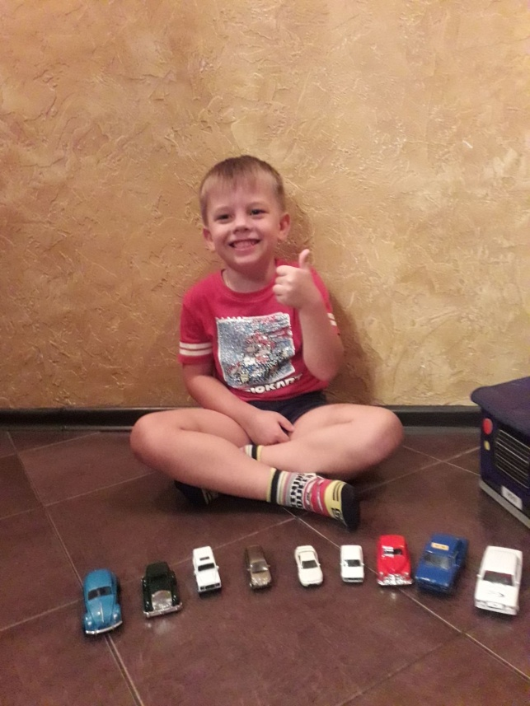
Реализация проекта Основной этап Формы взаимодействия с родителями Коллекция легендарных советских машин

Slide 14
Изготовление макета завода

Slide 15
Завершающий этап (презентация продукта проекта) Оформление выставки завод «Автофайер»

Slide 16
Спасибо за внимание!

